Slide 1
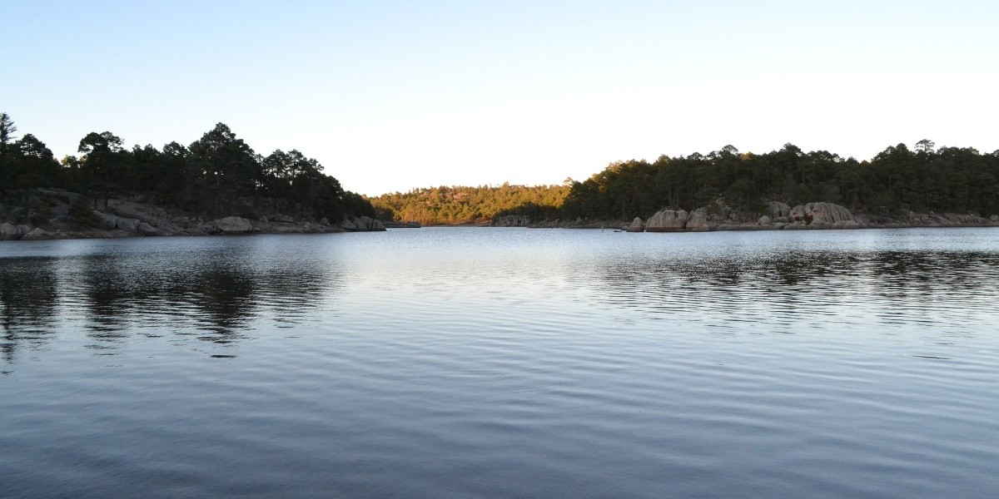
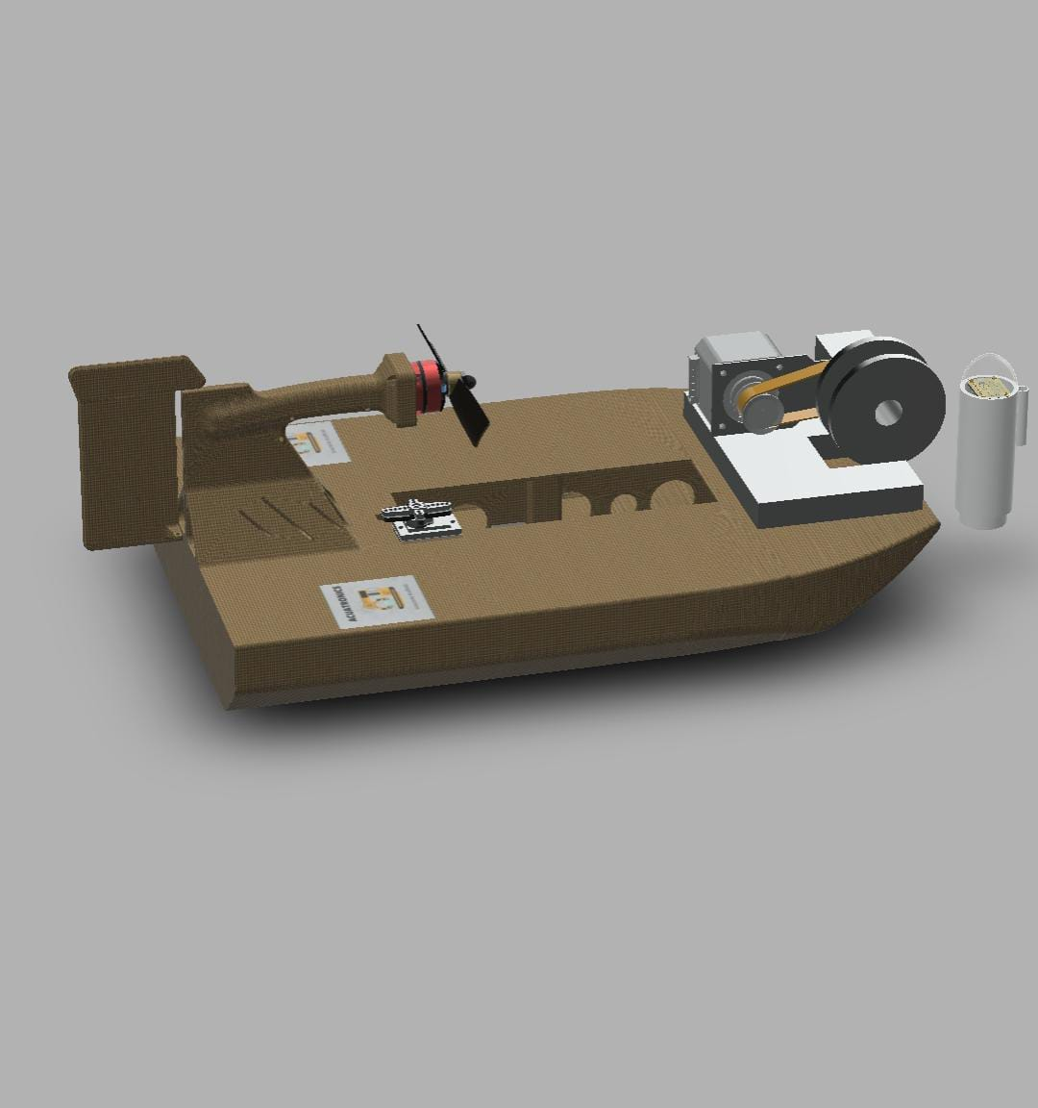
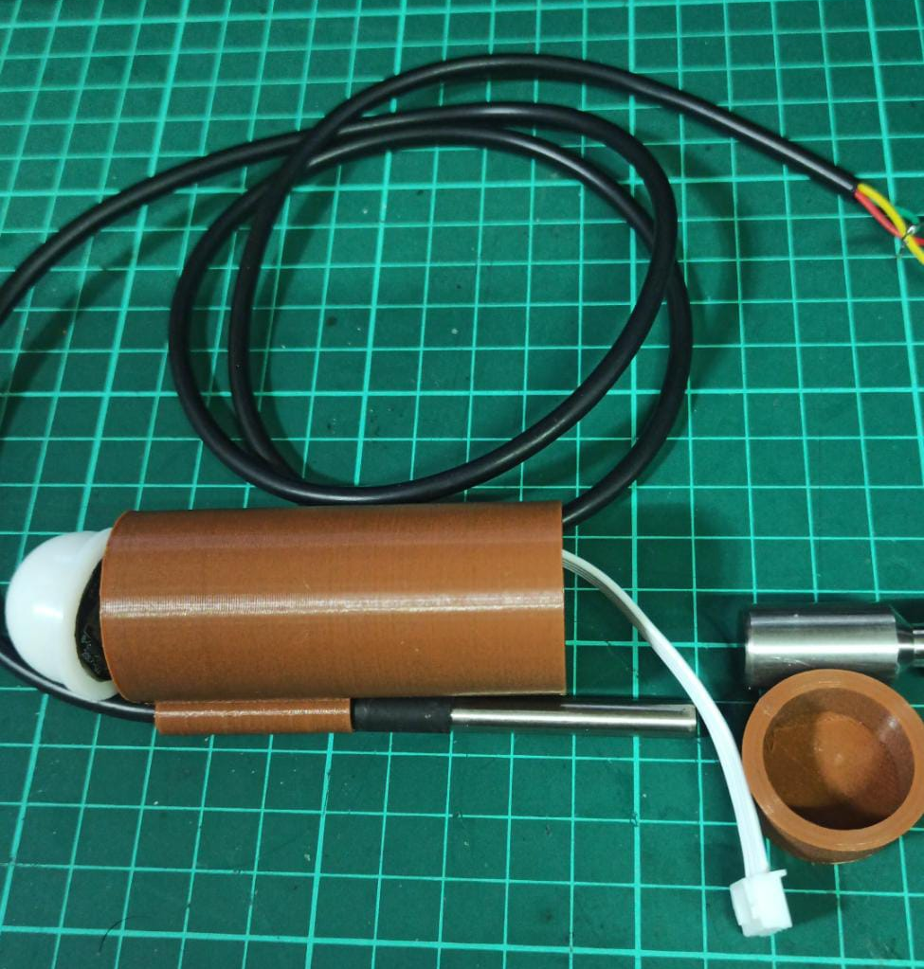
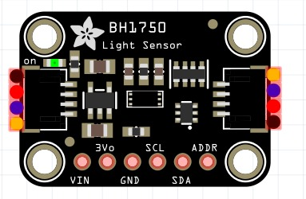
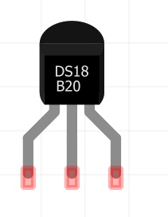
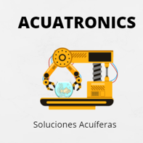
Capsula de sensado
Fig1. Capsula de sensado
Para la limnología, definir el límite de zona fótica (zona de mayor porcentaje de absorción solar en el agua) es importante el uso del disco secchi, método manual que depende de la posición y visión del observador.
Photic Measuring Airboat V1.0 es un dispositivo controlado remotamente por medio de una aplicación que permite la medición del límite de zona fótica y gradiente de temperatura por medios electrónicos, brindando confiabilidad en la adquisición y almacenamiento de datos en tiempo real.
Capsula de sensado del dispositivo Photic Measuring Airboat V1.0 contenedora del sensor de luminosidad BH1750FVI-ENCAP (fig2) y un sensor de temperatura DS18B20-Sonda (fig3)
Photic Measuring Airboat V1.0
Fig2. Sensor de luminosidad
ACUATRONICS
Fig3. Sensor de temperatura
DMR-103 2022-1

Slide 2
Especificaciones
Especificación | Valor
Operabilidad | Aplicativo remoto
Dimensiones | 341*220*141 mm
Rango de luz visible | 400 a 700 nm
Rango de medición sensor temperatura | Entre 10 y 29 °C
Precisión en la toma de datos de luminosidad | 0,01 Lux
Precisión en la toma de datos de temperatura | 0,1 °C
Profundidad máxima | 3 m
Alcance del prototipo | 100 m
Adquisición de datos | Automatizada
Periodicidad en la recolección de datos | 1 cm
Especificación | Valor
Tipo de la batería | Tipo Lipo
Peso aproximado | 2 Kg
Sistema de recuperación del bote (Nylon) | 100 m
Potencia | 19,61 W

Slide 3
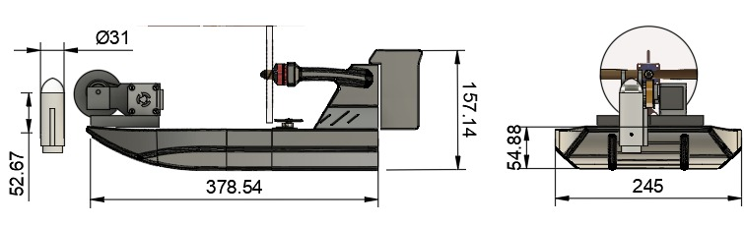
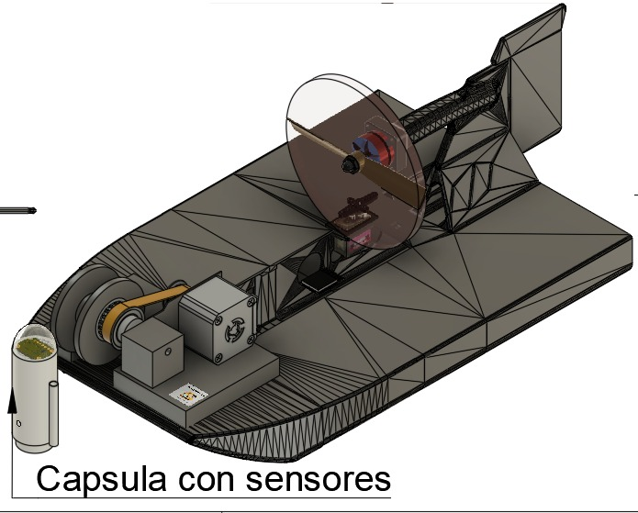
Fig4. Vista lateral y vista frontal de Photic Measuring Airboat V.10
Fig5. CAD Photic Measuring Airboat V.10

